Slide 1
Computação Eletrônica Introdução à linguagem C
Prof: Rafael Mesquita
(Slides adaptados do Prof. Hansenclever Bassani)
Site da disciplina: www.cin.ufpe.br/~hfb/ce
Site da turma F4: cin.ufpe.br/~luciano/cursos/ce

Slide 2
Recapitulando
Hardware X software (aplicativos e sistemas)
Softwares escritos em linguagens de programação
LPs possuem conjunto de regras sintáticas e semânticas
Classificação de LP
Criação, compilação e execução
Linguagem de Máquina 10110101 11100110 11000100 | Linguagem de Baixo Nível LOAD BASE ADD BONUS STORE SALARIO | Linguagem de Alto Nível Salario = Base + Bonus

Slide 3
C é a Linguagem Adotada na Disciplina
Anteriormente utilizava a Linguagem Pascal
Do semestre 2013-2 em diante
Uso da Linguagem de Programação C
Adaptação do conteúdo para “as engenharias”
Exercícios direcionados ao curso de engenharia

Slide 4
Por que a linguagem C?
Defasagem da linguagem Pascal
Principais linguagens do mercado/comerciais são baseadas em C (C++, Java, C#)
Em termos de desempenho (velocidade de execução) é imbatível
Sistemas operacionais (Linux e Unix) são escritos em C

Slide 5
Por que a linguagem C?
Conexão de dispositivos a computadores é possível por meio de softwares em C
Velocidade de execução:
Computação gráfica
Ex: Filmes da Pixar
Software embutido em dispositivo
Embedded C: linguagem mais popular para sistemas embutidos no mundo
Melhor linguagem para desenvolvimento de Games
Ex: Quake II em C; FIFA e Call of Duty em C++
Escolhida como linguagem científica

Slide 6
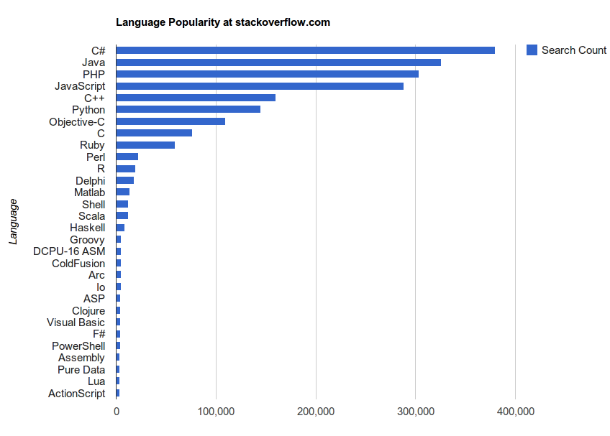
Popularidade das Linguagens

Slide 7
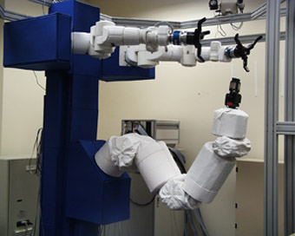
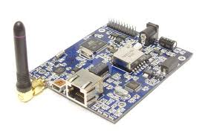
Aplicações usando C/C++

Slide 8
Aplicações usando C/C++

Slide 9
Aplicações usando C/C++

Slide 10
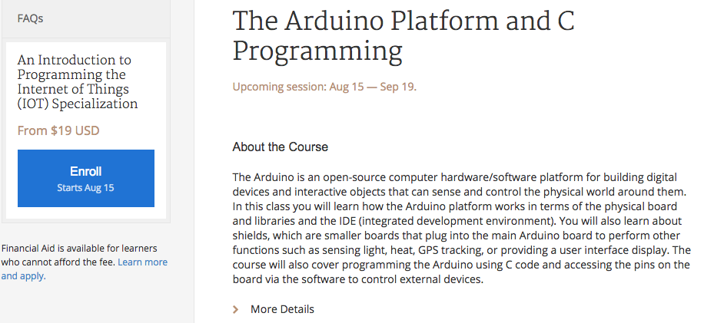
Aplicações usando C/C++
https://www.coursera.org/specializations/iot

Slide 11
Ambientes de Desenvolvimento
Ou IDE (Integrated Development Environment):
Normalmente incluem:
Um editor de texto para códigos-fonte
Complementação automática de código (code completion),
Destacamento de sintaxe através de cores (syntax highlighting)
Um compilador (compiler)
Um depurador (debugger): permite executar o programa passo-a-passo

Slide 12
Ambientes de Desenvolvimento
IDEs gratuitas para C/C++ recomendadas para o curso:
Code::Blocks - http://www.codeblocks.org/
Dev C++ - http://sourceforge.net/projects/dev-cpp/
MinGW - http://www.mingw.org/
Outras IDEs mais profissionais e também gratuitas:
Eclipse - https://www.eclipse.org/
Netbeans - https://netbeans.org/downloads/

Slide 13
Ambientes para Mac
Code::Blocks http://www.codeblocks.org/downloads/26
CodeLite http://downloads.codelite.org/
Xcode
Vem no DVD que acompanha o MacBook ou pode ser baixado de: https://developer.apple.com/xcode/

Slide 14
IDEs para iOS
Para iPad e iPhone
C Programming Language
https://itunes.apple.com/br/artist/dmitry-kovba/id499545921?l=en
CodeToGo
https://itunes.apple.com/br/app/codetogo/id382677229?l=en&mt=8
Gusto - Code Editor
https://itunes.apple.com/us/app/gusto/id364906873?mt=8

Slide 15
IDEs para Android
DroidEdit
https://play.google.com/store/apps/details?id=com.aor.droidedit&hl=en
CppDroid - C/C++ IDE
https://play.google.com/store/apps/details?id=name.antonsmirnov.android.cppdroid
+15 apps for programming on Android
http://android.appstorm.net/roundups/developer/15-apps-for-programming-on-android/

Slide 16
IDEs para Windows phone
Touch C
http://www.windowsphone.com/en-us/store/app/touch-c/3fb34f3f-83e9-4199-a70e-d05a47172794
C for beginners
http://www.windowsphone.com/en-us/store/app/c-for-beginners/d8fc45de-1c6d-45f0-b34b-83296444e11b
Program in C
http://www.windowsphone.com/en-us/store/app/program-in-c/4536bd55-276c-4c09-8383-4ea1621ee61d

Slide 17
Exercício 1: Calcule um número elevado ao cubo

Slide 18
Exercício 1: Calcule um número elevado ao cubo
Passo-a-passo para a construção de algoritmos
Definir entrada e saída:
Entrada: n
Saída: cubo
cubo = f(n)

Slide 19
Exercício 1: Calcule um número elevado ao cubo
Passo-a-passo para a construção de algoritmos
Definir entrada e saída:
Entrada: n
Saída: cubo
cubo = f(n)
Implementar a função de saída: Número elevado ao cubo
f(n) = n * n * n
ou
cubo = n * n * n

Slide 20
Exercício 1: Calcule um número elevado ao cubo
Passo-a-passo para a construção de algoritmos
Definir entrada e saída
Implementar a função de saída: Número elevado ao cubo
n
cubo
cubo = n * n * n
Input
Função
Output

Slide 21
Exercício 1: Calcule um número elevado ao cubo
Passo-a-passo para a construção de algoritmos
Definir entrada e saída
Implementar função
Compilar o código
Se ok, executar o código. Se não, voltar para o passo 2
Testar o código
Se ok, FIM. Se não, volta para o passo 2

Slide 22
Passo-a-passo para Construir Algoritmos
Problema
Definir E/S
Implementar
Compilar
Sim
Erro?
Não
Executar
Sim
Erro?
Não
Fim

Slide 23
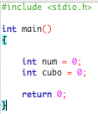
Exemplo: Calcule um número elevado ao cubo – Linguagem C
Definindo a entrada e a saída (variáveis)
Declaração da variável
de entrada
Declaração da variável
de saída

Slide 24
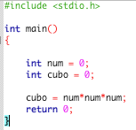
Exemplo: Cálculo um número ao cubo – Linguagem C
Implementando a função de saída
Comando que calcula
a função

Slide 25
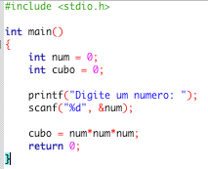
Exemplo: Cálculo um número ao cubo – Linguagem C
Adicionando comandos de impressão e leitura para a entrada
Comando para impressão
na tela
Comando para leitura
de entrada

Slide 26
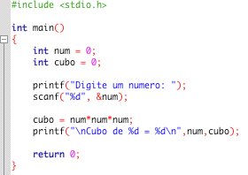
Exemplo: Cálculo um número ao cubo – Linguagem C
Adicionando comandos de impressão da saída
Comando de impressão
da saída

Slide 27
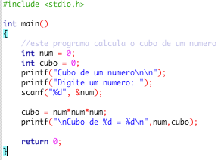
Exemplo: Cálculo um número ao cubo – Linguagem C
Inclusão de bibliotecas
Função main
Comentário
Declaração de variáveis
Comandos

Slide 28
Bibliotecas em C
Contêm funções complementares (ex: funcões matemáticas)
“#include” informa ao compilador quais bibliotecas devem ser anexadas ao programa executável
Sintaxe:
#include <nome_do_arquivo_da_biblioteca>

Slide 29
stdio.h
Biblioteca padrão
“std” é abreviação de standard (padrão)
“io” é abreviação de input/output (entrada/saída)
Funções para impressão de texto na tela (printf(...)) e leitura da entrada do teclado (scanf(...))

Slide 30
Função Main
Possui a sequência de comandos que deve ser executada
Define onde começa e termina o programa principal por um par de chaves: “{“ (abre chaves) e “}” (fecha chaves).

Slide 31
Declaração de Variáveis
Declaradas no começo do programa
No exemplo anterior, foram declaradas duas variáveis do tipo inteiro: num e cubo.
Declaração de variáveis

Slide 32
Comandos
Após a declaração das variáveis
Declaração de variáveis
Comandos

Slide 33
Programa em C
Detalhes adicionais: função main
Por padrão a função principal deve ser do tipo int (inteiro) e retornar valor zero ao final de sua execução (significa que o programa terminou sem erros);
Veremos mais sobre isto futuramente.

Slide 34
Palavras Reservadas
Conjunto de palavras que tem um significado para a linguagem de programação
Uma palavra reservada é, essencialmente, um comando
auto break case char const switch volatile continue | default do double else typedef while enum extern | float for goto union if int long register | unsigned return short signed sizeof static struct void

Slide 35
Comentários em Programas
Utilizados para documentação para facilitar entendimento
Podem ser colocados em qualquer parte do programa
Compilador ignora
Dois tipos:
Linha: // texto do comentário
Bloco:
/*
texto do comentário
texto do comentário
texto do comentário
*/

Slide 36
Exemplo: Programa C Comentado

Slide 37
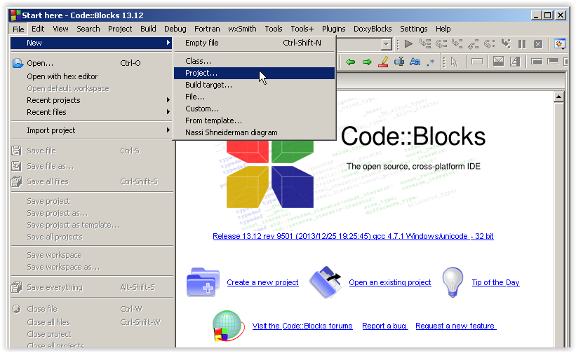
Criando um Projeto no Code::Blocks

Slide 38
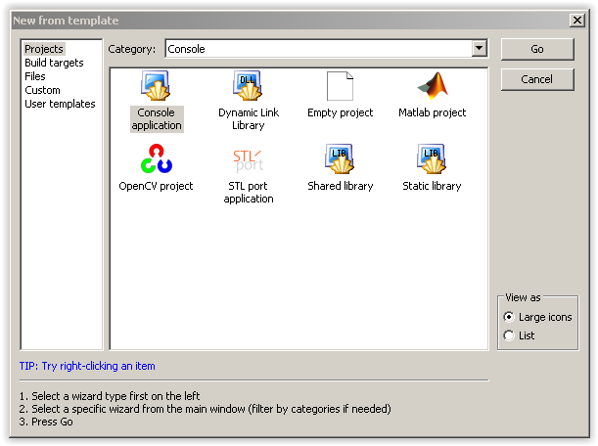
Criando um Projeto no Code::Blocks
Neste curso iremos utilizar “Aplicações de Console” como tipo de projeto:

Slide 39
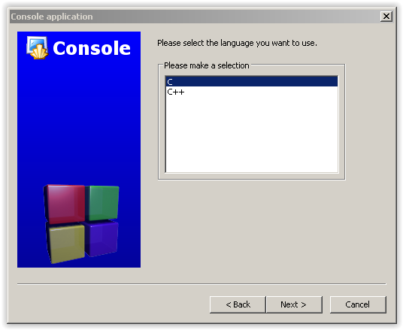
Criando um Projeto no Code::Blocks
E os projetos serão feitos em Linguagem C:

Slide 40
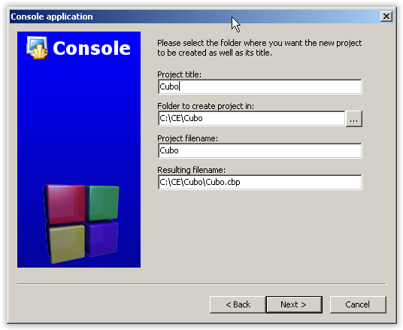
Criando um Projeto no Code::Blocks
Indique o nome e o diretório do projeto:
Importante: Não utilize espaços ou caracteres especiais (ç~´`) no título do projeto ou no diretório!

Slide 41
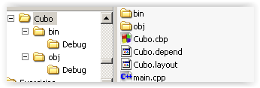
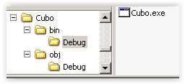
Os Fundamentos do Ambiente C
No Code::Blocks, após a compilação, o programa executável “.exe” é armazenado no diretório “bin\Debug”, dentro do diretório projeto;
Os códigos fonte (.c – source file) e cabeçalhos (.h – header files) ficam armazenados na pasta principal do projeto.
O arquivo do programa executável não pode ser editado, o que nós podemos editar são os arquivos do código fonte.

Slide 42
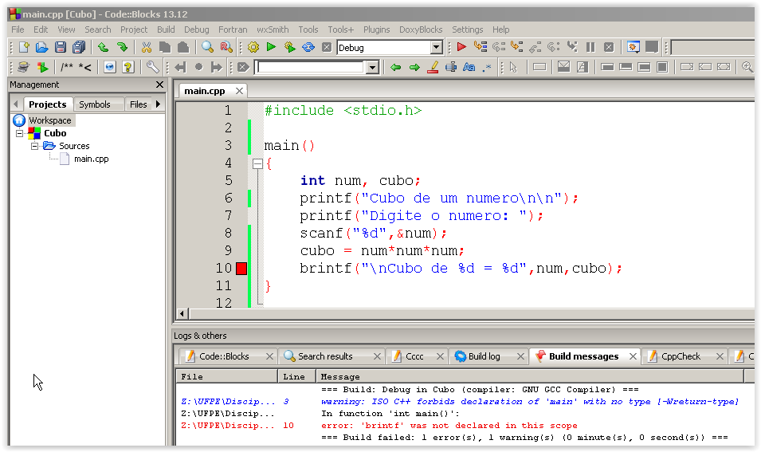
Conhecendo o Code::Blocks

Slide 43
Compilando e Executando
Basta clicar neste botão para compilar e executar o programa
Se houver erros de sintaxe eles serão reportados em vermelho.
Avisos são reportados em azul

Slide 44
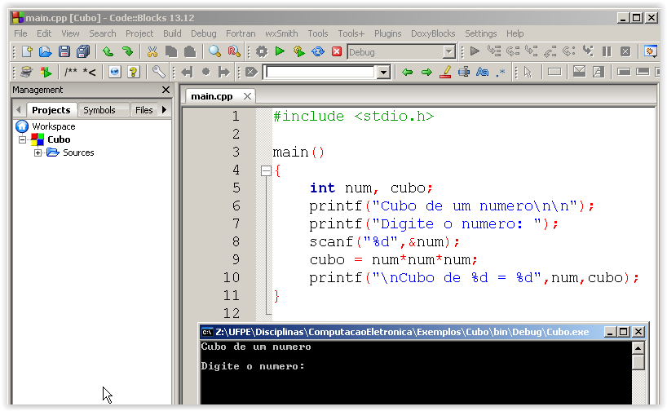
Compilando e Executando
Ao corrigir e executar novamente o programa o console se abre executando os passos do programa:

Slide 45
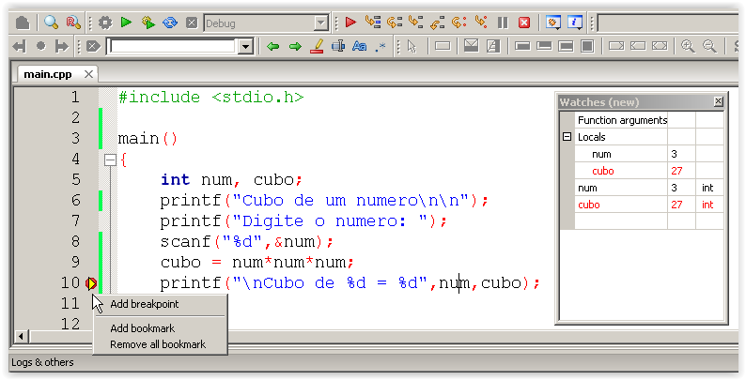
Depurando o Código - Debug
Clicar com o direito na linha para adicionar ou remover breakpoints (pontos de parada na execução para investigação);
Clicar na seta vermelha (Debug/Continue);
Clicar com o direito sobre uma variável e depois em “Watch ...”
Basta clicar neste botão para depurar em vez de executar o programa

Slide 46
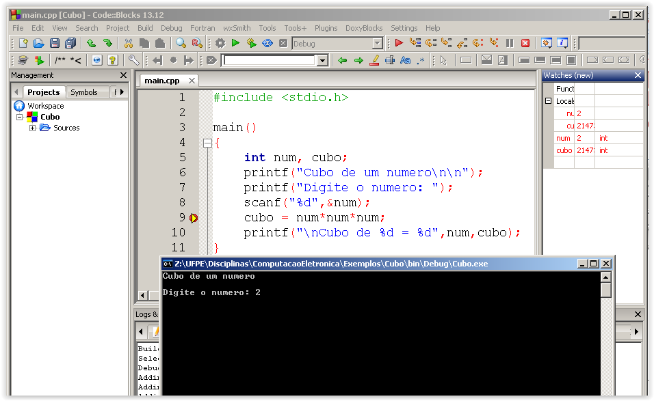
Depurando o Código
Executar o programa passo-a-passo clicando nos botões indicados abaixo:
Ir para a próxima linha
Entrar na função
Executar até o cursor
Sair da função

Slide 47
Exercícios
Calcule a média aritmética de 3 números dados
Calcule o antecessor e sucessor de um número
Calcule a área de um círculo de raio r
Converta de Celsius para Fahrenheit

Slide 48
Atividade
Consultar os livros
Livro do Jaime Evaristo
Estudar o primeiro capítulo e a metade do segundo capítulo
Fazer o download de uma das IDEs (link no slide anterior)
Instalar (recomendado code::blocks)
Reescrever os códigos de exemplos do segundo capítulo do livro de Evaristo.
Executar e depurar (passo-a-passo) cada um deles para entender seu funcionamento.

